Slide 1
กลุ่มงานควบคุมโรคติดต่อ

Slide 2
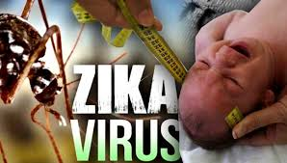
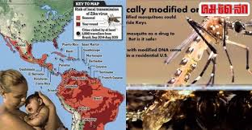
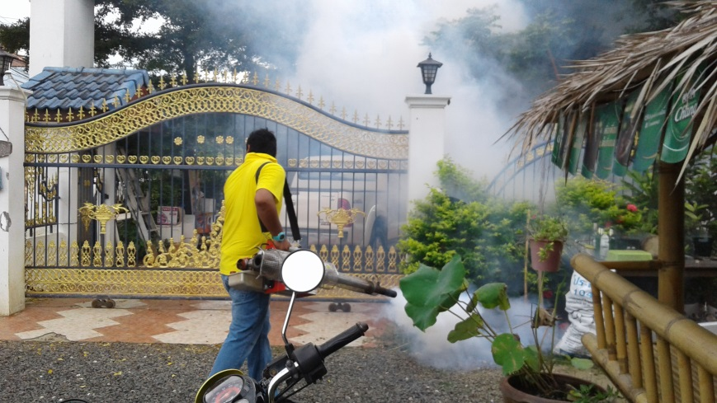
โรคติดเชื้อไวรัสซิก้า
จากกรณีได้รับรายงานพบผู้ป่วยโรคติดเชื้อไวรัสซิก้า 1 ราย
ในพื้นที่ จ.นครราชสีมา
-มีประวัติก่อนป่วยเคยเดินทางมาพักในพื้นที่อำเภออรัญประเทศ ทีมสอบสวนโรค สสจ.สระแก้ว ร่วมกับหน่วยงานที่เกี่ยวข้อง
ลงพื้นที่สอบสวนควบคุมโรคในพื้นที่ 26 ก.ย.- 24 ต.ค.59

Slide 3
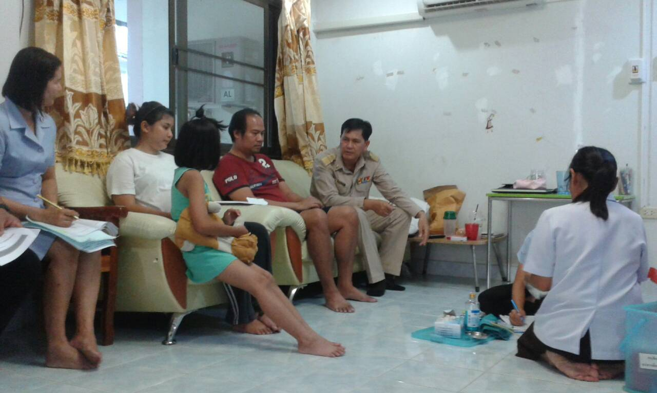
สรุปผลกิจกรรมสำคัญ
1. ผลการตรวจปัสสาวะ ชายไทย อายุ 45 ปี ติดเชื้อไวรัสซิก้า
และย้ายกลับไปทำงานที่เขตมีนบุรี กทม. ประสานแจ้งกับเขตรับผิดชอบแล้ว
2. ศตม.ที่ 6.2 ร่วมดำเนินการควบคุมโรค ในแหล่งเพาะพันธุ์ลูกน้ำยุงลาย และพ่นสารเคมีกำจัดยุงตัวเต็มวัย รัศมี 100-200ม. ดำเนินการต่อเนื่อง 6 ครั้ง ในวันที่ 0 3 7 14 21 และ 28 (ครบ 6 ครั้ง วันที่ 24 ต.ค.59)
3. รพ.อรัญฯ รพ.สต.บ้านใหม่หนองไทร ค้นหาผู้ป่วยและคลินิกฝากครรภ์ซักประวัติ ย้อนหลัง 1 เดือน เก็บตัวอย่าง ส่งตรวจ 32 ตัวอย่าง ผลการตรวจไม่พบเชื้อ
-ดำเนินการ ตามมาตรการครบ 28 วันแล้ว ไม่พบผู้ป่วยรายใหม่
ยืนยันว่าโรคสงบ

Slide 4
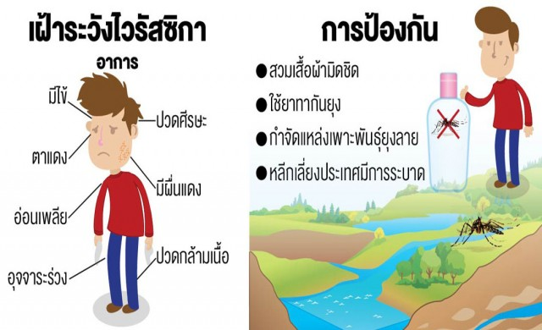
โรคติดเชื้อไวรัสซิก้า
สสจ.สระแก้ว
- จัดระบบเฝ้าระวังและควบคุมโรคดังกล่าวแล้ว
- ขอความร่วมมือจากหน่วยงานที่เกี่ยวข้องในพื้นที่ จัดเตรียมงบประมาณ และเครื่องมือ/อุปกรณ์ในการควบคุมและป้องกันโรค

Slide 5
ตารางที่ 1 แสดงความครอบคลุมการได้รับวัคซีน MMR 1 (เด็กอายุ 9 เดือน) จังหวัดสระแก้ว แยกรายอำเภอ ปีงบประมาณ 2559

Slide 6
กราฟที่ 1 แสดงความครอบคลุมการได้รับวัคซีน MMR 1 จ.สระแก้ว
แยกรายสถานบริการ ปีงบประมาณ 2559

Slide 7
ตารางที่ 2 แสดงความครอบคลุมการได้รับวัคซีน MMR 2 (เด็กอายุ 2 ปี 6 เดือน) จังหวัดสระแก้ว แยกรายอำเภอ ปีงบประมาณ 2559

Slide 8
กราฟที่ 2 แสดงความครอบคลุมการได้รับวัคซีน MMR 2 จ.สระแก้ว
แยกรายสถานบริการ ปีงบประมาณ 2559

Slide 9
ปัญหาอุปสรรคที่ทำให้ไม่ผ่านเกณฑ์/แนวทางแก้ไข
1. เนื่องจากวัคซีน MMR2 มีระยะเวลาการนัดที่ห่างจากวัคซีนตัวที่ผ่านมาคือ JE1ฉีดตอน 1 ปี ส่วน MMR2 ฉีดตอน 2 ปี 6 เดือน ทำให้ผู้ปกครองลืมและไม่มาตามนัด
2. การคีย์ข้อมูลมีระยะเวลาที่จำกัด ตัดยอดเป็นรายเดือน เมื่อเด็กมาฉีดผิดนัดหรือล่าช้า (หลังเดือนที่ครบ 2 ปี 6 เดือน)ทำให้ความครอบคลุมของวัคซีนไม่ขึ้น (โดย MMR1 ใช้รหัส 061 หรือ M11 และ MMR2 ใช้รหัส 073 หรือ M12)
3. เจ้าหน้าที่รพ.สต.ควรตามเด็กที่มีอายุครบตามเกณฑ์มารับการฉีดวัคซีน สามารถตรวจสอบข้อมูลใน Health Explorer หรือให้ อสม.ช่วยตาม
4. สถานบริการทุกแห่ง ควรนัดเด็กฉีดวัคซีนในสัปดาห์ที่ 2 ของเดือน เพราะจะช่วยให้สามารถคีย์ข้อมูลได้ภายในเดือนนั้น หากผิดนัดยังมีเวลาในการติดตามเด็กมารับวัคซีน
5. ในกรณีที่บางอำเภอแต่ละรพ.สต.มีจำนวนเด็กน้อย ให้นัดเด็กมารับบริการที่ใดที่หนึ่งเป็นการบริหารจัดการวัคซีนด้วย

